Slide 1
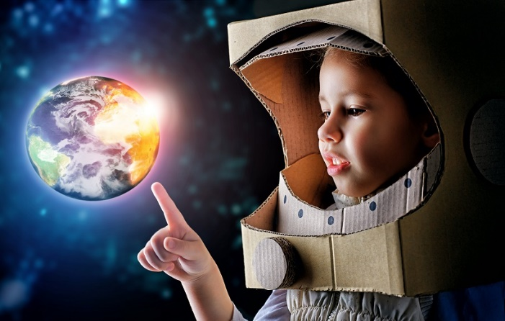

مدرسة الحكمة البقيعة
مسابقة بحث الفضاء والفلك - المرحلة الثانية

Slide 2


لعبة بنجو
المصطلحات:
الثالث
الثاني
الأول
الطاقة
حركة
الدفع الصاروخي
اسحاق نيوتن
الاوكسجين والهواء
مسافة/الزمن
قانون نيوتن الثالث
إجابة صحيحة
صحيح
ذيل الطائرة
محرّك صاروخي
محرّك نفّاث
مسبار
المدرجات

Slide 3
* ماذا نسمي تغيير موضع الجسم من مكان الى اخر؟
سكون
انتقال
قوة خارجية
حركة

Slide 4
اي وحدة نستعمل لقياس الحركة؟
كيلو متر
مسافة/الزمن
متر
الزمن/مسافة

Slide 5
تتحرك وسائل النقل بمساعدة محركات تعمل بواسطة.....
الطاقة
حركة الهواء
الدفع
حركة الماء

Slide 6
من هو العالم الفيزيائي الأول الذي جمع قوانين الحركة التي فسّرت العديد من الظَّواهر الفيزيائيّة ؟
توماس أديسون
(مخترع المصباح الكهربائي)
اسحاق نيوتن
ألفرد نوبل
(مخترع الديناميت)

Slide 7
ينصّ قانون نيوتن ______ على أنَّ الجسم السّاكن يبقى ساكناً، والجسم المُتحرِّك يبقى مُتحرِّكاً ما لم تؤثِّر فيهما قوّة خارجيّة
الثالث
الأول
الثاني

Slide 8
أي قانون من قوانين نيوتن يقول: عند تعرُّض الجسم لقوَّة ثابتة، فإنَّ ذلك يؤدّي إلى تسارُعه؛ أي تغيُّر سُرعته بمُعدَّل ثابت، وفي حال كان الجسم مُتحرِّكاً في الأصل، فإنَّ القوّة ستزيد سُرعة الجسم أو تُبطِئها، ويُمكِن أن تُغيِّر اتّجاهها اعتماداً على اتّجاه القوّة والجسم.
الثالث
الثاني
الاول

Slide 9
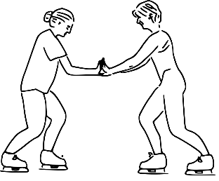
عن أي قانون من قوانين نيوتن تعبّر الصورة التالية:
(لكُلّ فعلٍ ردُّ فعلٍ مُساوٍ له في المِقدار،
ومُعاكِس له في الاتّجاه)
الثالث
الثاني
الاول

Slide 10
ما الذي يساعد الطائرة على تغيير اتجاهها
ذيل الطائرة
جسم الطائرة

Slide 11
ماذا تدعى الطريق الذي تسير عليه الطائرة قبل الإقلاع
سبيل
المدرجات

Slide 12
لماذا لا تستطيع الطائرات الطيران الى مسافات بعيدة والوصول الى الكواكب؟
لان محركات الطائرة لا تعمل بسبب نقص في _________ في الفضاء
مواد الوقود
الاوكسجين والهواء

Slide 13
وسائل النقل تعتمد على دفع الوسط الذي يحيطها مثل الشوارع، الهواء والماء
خطأ
صحيح

Slide 14
نسمّي المركبة الفضائية بدون طيّار
مسبار
مسمار

Slide 15
يحصل على الاوكسجين من الهواء المحيط بالمركبة؟
محرّك نفّاث
محرّك صاروخي

Slide 16
تحمل المركبة الفضائية مواد الوقود والاوكسجين معها وهي تحتوي على:
محرّك نفّاث
محرّك صاروخي

Slide 17
نطلق المسابير الى الفضاء بواسطة طريقة تسمى
محرّك نفّاث
الدفع الصاروخي

Slide 18
يعتمد مبدأ عمل الدفع الصاروخي على:
قانون نيوتن الاول
قانون نيوتن الثاني
قانون نيوتن الثالث

Slide 19
في محركات المسابير يحترق الوقود في غرفة احتراق عند درجة حرارة مرتفعة، ومن ثم يخرج الغاز الناتج ذو طاقة حركة عالية من فتحة في مؤخرة المركبة.
تنتج حرارة عالية ذات ضغط عال، وتندفع مغادرة غرفة الاحتراق متحولة إلى طاقة حركة تحرك المسبار وتسرعه (تعجله) وينشأ الدفع طبقا لظاهرة رد الفعل . وهذا طبقا لقانون نيوتن الثالث الذي يقول لكل فعل رد فعل مساو له في المقدار ومضاد له في الاتجاه.
إجابة خاطئة
إجابة صحيحة

